Slide 1


Je compose pour vous avec ma douce et fidèle amie
30 photos d’annonces
immobilières ?
par Lande N° 2

Slide 2
Je compose pour vous avec ma douce et fidèle amie
30 photos d’annonces immobilières qui donnent clairement envie de fuir ! Mais que fait Stéphane Plaza

Slide 3
Je compose pour vous avec ma douce et fidèle amie
Vous imaginez sûrement votre future maison, ou appartement, super joli, bien agencé et bien situé ? Eh bien n’allez surtout pas habiter dans ces logements ! Il arrive que des agents immobiliers tombent sur de vraies perles et vous allez comprendre pourquoi. Certains propriétaires laissent leurs maisons dans un état pitoyable et d’autres ont simplement des goûts spéciaux. Entre piscine recouverte de pelouse et poupées qui envahissent le salon, vous aurez de quoi être surpris. Un compte tumblr nommé Terrible Real Estate Agent Photos recense d’ailleurs toutes les pires photos de logements prises par des agents immobiliers. Vous verrez donc les maisons de vos pires cauchemars pour lesquelles il vaut mieux être payé plutôt que payer. Découvrez donc une sélection de 30 logements qui vous feront forcément fuir.

Slide 4
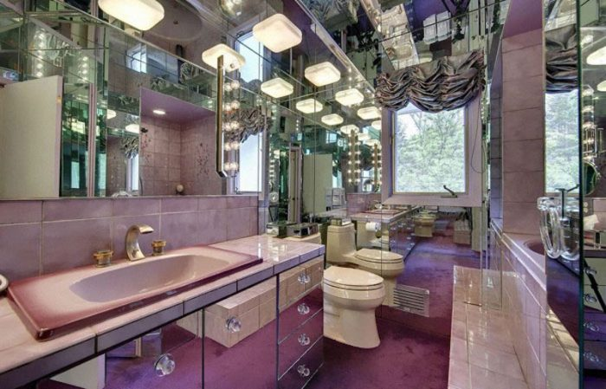
Je compose pour vous avec ma douce et fidèle amie

Slide 5
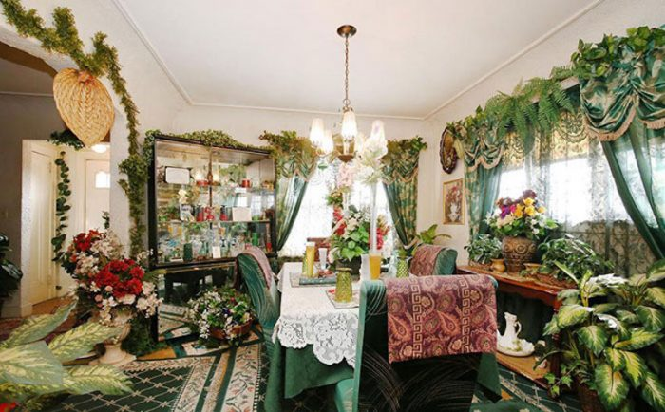
Je compose pour vous avec ma douce et fidèle amie

Slide 6
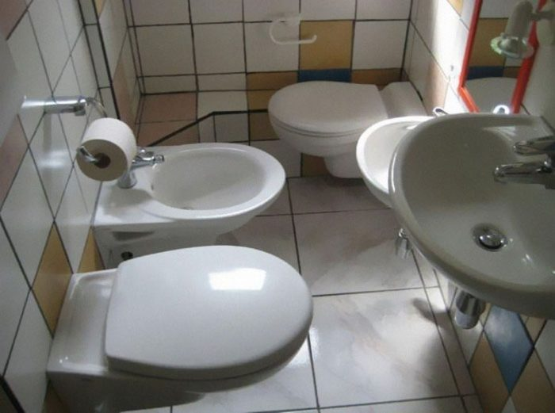
Je compose pour vous avec ma douce et fidèle amie

Slide 7
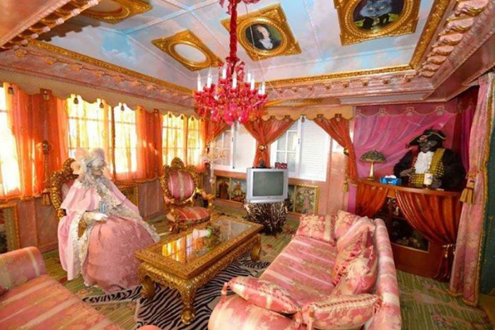
Je compose pour vous avec ma douce et fidèle amie

Slide 8
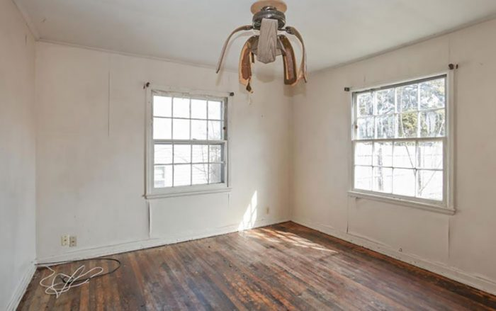
Je compose pour vous avec ma douce et fidèle amie

Slide 9
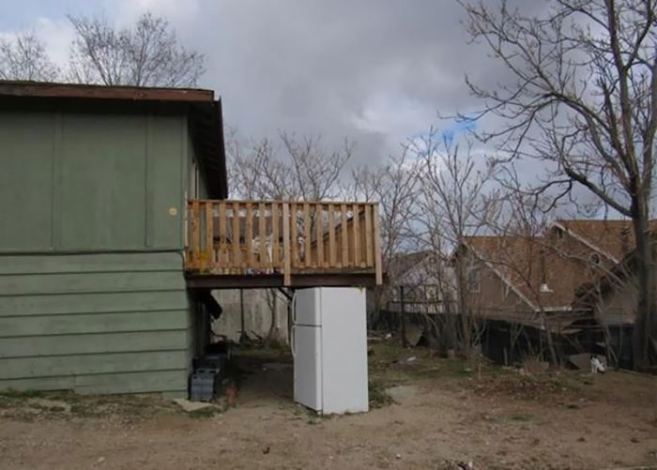
Je compose pour vous avec ma douce et fidèle amie

Slide 10
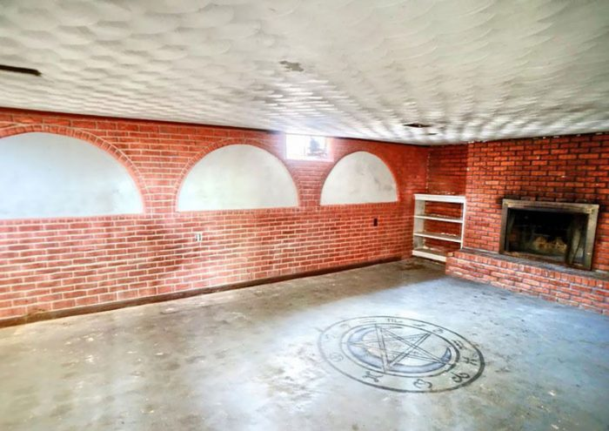
Je compose pour vous avec ma douce et fidèle amie

Slide 11
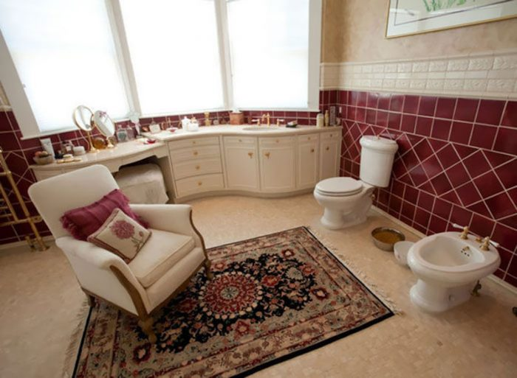
Je compose pour vous avec ma douce et fidèle amie

Slide 12
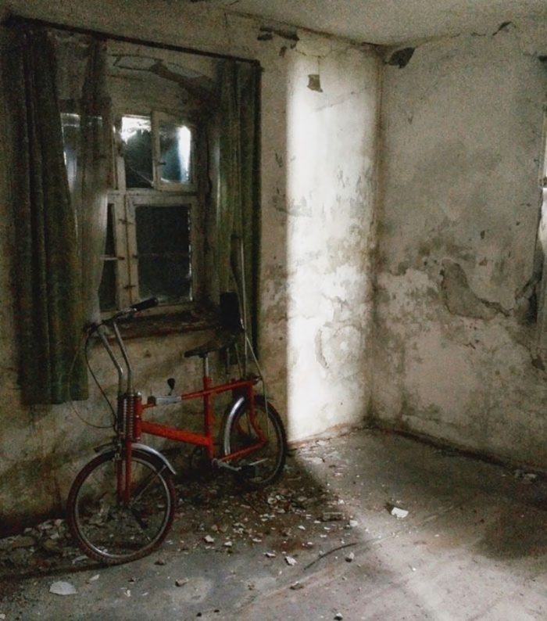
Je compose pour vous avec ma douce et fidèle amie

Slide 13
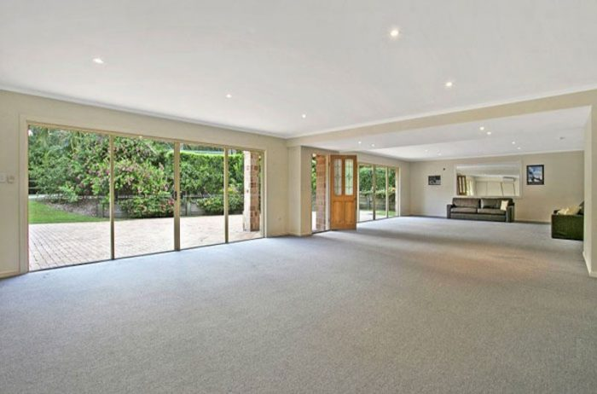
Je compose pour vous avec ma douce et fidèle amie

Slide 14
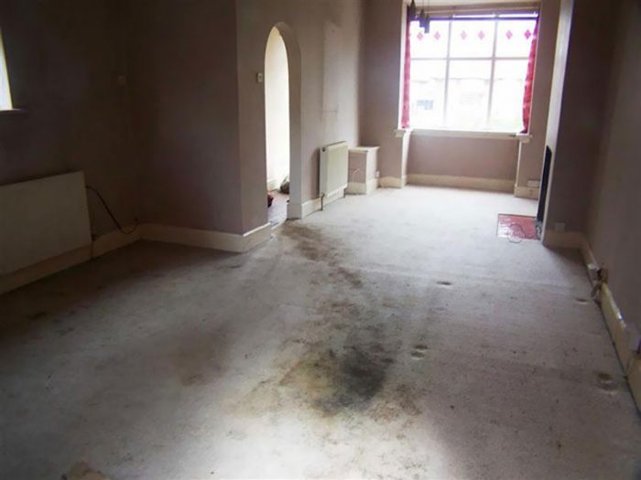
Je compose pour vous avec ma douce et fidèle amie

Slide 15
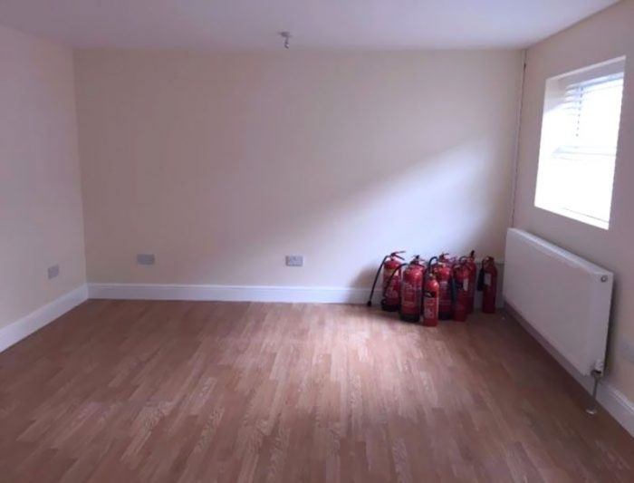
Je compose pour vous avec ma douce et fidèle amie

Slide 16
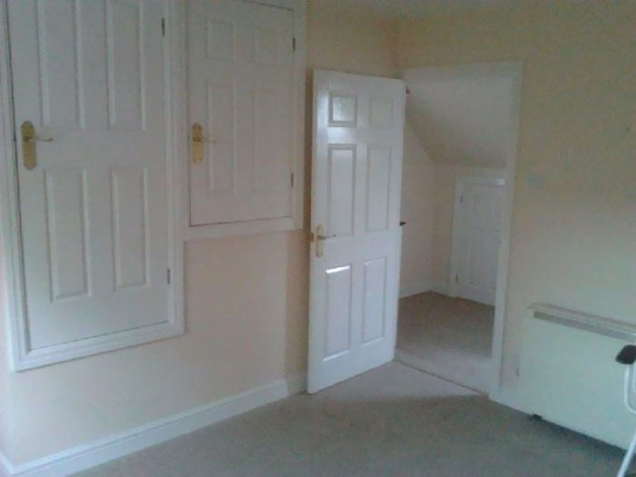
Je compose pour vous avec ma douce et fidèle amie

Slide 17
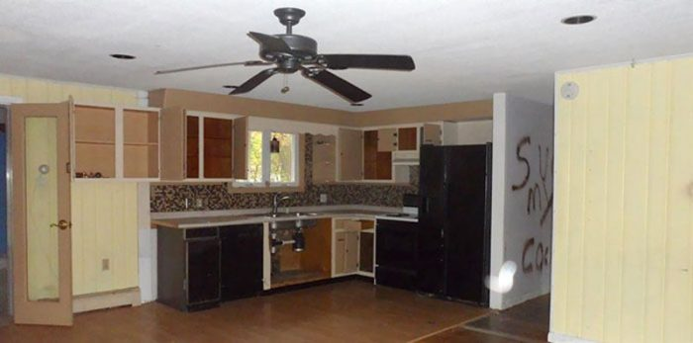
Je compose pour vous avec ma douce et fidèle amie

Slide 18
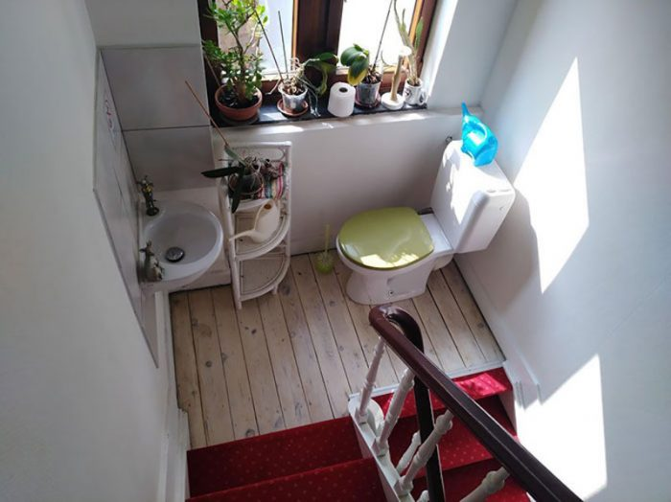
Je compose pour vous avec ma douce et fidèle amie

Slide 19
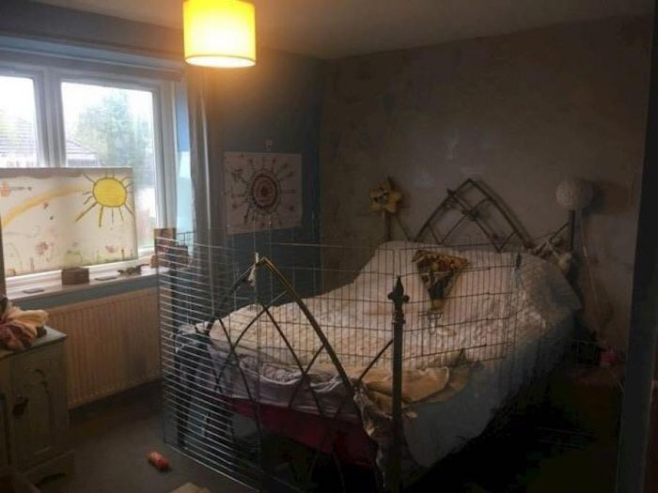
Je compose pour vous avec ma douce et fidèle amie

Slide 20
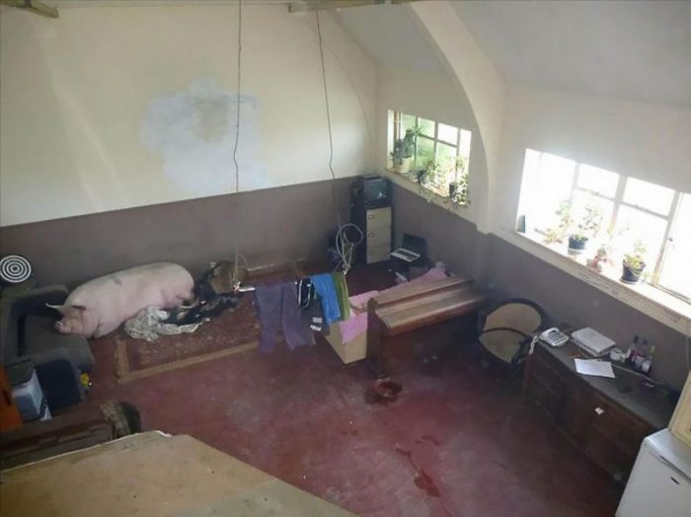
Je compose pour vous avec ma douce et fidèle amie

Slide 21
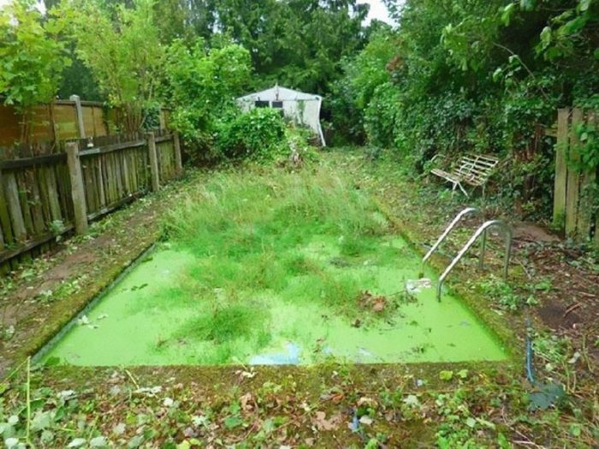
Je compose pour vous avec ma douce et fidèle amie

Slide 22
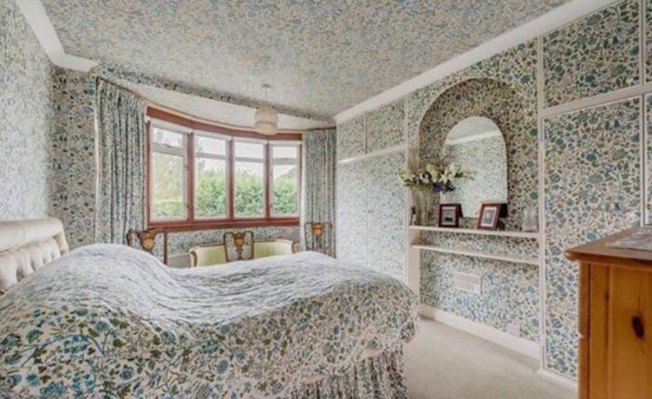
Je compose pour vous avec ma douce et fidèle amie

Slide 23
Je compose pour vous avec ma douce et fidèle amie
C’était
30 photos d’annonces
immobilières ?
par Lande N° 2

